Slide 1
BLM 308 YAZILIM MÜHENDİSLİĞİ
Yazılım Mühendisliği
Süreçler ve Modeller - 1
Notes:
BIL 320 Yazılım Mühendisliği

Slide 2
Bugün
Yazılım süreç modelleri (yöntembilimleri) ile ilgili tanımlar
Yazılım süreç modeli tanıtımı
Çeşitli süreç modelleri
  Tanımları
  Kullanım alanları
Notes:
BIL 320 Yazılım Mühendisliği

Slide 3
Yüksek kalitede yazılım ürünleri geliştirme için yol haritası ➔ yazılım süreci
Yazılım süreçleri yazılım mühendisleri ve yöneticilerinin yazılım ürünü geliştirirken ihtiyaçlarını karşılamak için adapte olurlar
Yazılım süreci kolaylıkla kontrolden çıkabilecek aktivitelerin yönetilebilmesi ve gerçekleştirilebilmesi için çerçeve sağlar

Slide 4
Süreç (process) nedir?
Süreç olguların ya da olayların, belli bir taslağa uygun ve belli bir sonuca varacak biçimde düzenlenmesi, sıralanması.
Bir şeyin yapılış, üretiliş biçimini oluşturan sürekli işlemler, eylemler dizisi.
Kaynak: http://tr.wikipedia.org
Aralarında birlik olan veya belli bir düzen veya zaman içinde tekrarlanan, ilerleyen, gelişen olay ve hareketler dizisi, proses
Kaynak: http://www.tdk.gov.tr

Slide 5
Yazılım süreci nedir?
Bir yazılım ürününü üretmeyi sağlayan birbiriyle tutarlı aktivite grubudur
Aktivite spektrumu (bandı)
Piyasada satılan hazır yazılımları yapılandırma ya da tümleştirme
Yazılımı baştan geliştirme

Slide 6
Yazılım süreci nedir?
Ne yapılmak istendiğini tüm uygulama detaylarına girmeden tanımlar
Yazılım süreci bizim yazılım üretme yolumuzdur. *
*Kaynak: Object-Oriented and Classical SWE, 7thEdition, Stephen R. Schach, p71.

Slide 7
Temel aktiviteler (evreler\fazlar)
Yazılım geliştirme süreci için pek çok aktivite vardır. Ama tüm süreçleri için ortak olanlar:
  Yazılım Belirtimi (Software specification \ Req. Engineering)
  Yazılım Tasarım ve Gerçekleştirimi (Software design and implementation)
  Yazılım geçerleme (onaylama) (Software validation)
  Yazılım gelişimi (Software evolution)

Slide 8
Yazılım Belirtimi (Software specification \ Req. Engineering)
Ne gibi hizmetlerin gerekli olduğunu ve de sistemin çalışması ve geliştirilmesi için ne gibi kısıtlamalar olduğunu belirleme sürecidir.
Yazılım Belirtimi (Gereksinim Müh.) süreç fazları
  Yapılabilirlik çalışması (Feasibility study) ➔ günümüz teknolojisi ile karşılanabilecek mi?
  Gereksinim (İster) ortaya çıkarma ve çözümleme (Requirements elicitation and analysis) ➔ var olan sistemden sistem gereksinimlerini çıkarma. Sistem modellerini geliştirme.
  Gereksinim (İster) belirtimi (Requirements specification) ➔ Sistem ve kullanıcı isterlerini belgeleme
  Gereksinim (İster) geçerleme (Requirements validation) ➔tamlık (completeness) ve tutarlılığı (consistency) kontrol etme

Slide 9
Yazılım Tasarım ve Gerçekleştirimi (Software design and implementation)
Sistem belirtimini çalıştırılabilir sisteme çevirme süreci
  Yazılım Tasarımı
    Belirtimi gerçekleştirecek yazılım yapısını tasarlama
  Gerçekleştirim
    Bu yapıyı çalıştırılabilir programa çevirme
Tasarım ve gerçekleştirimi aktiviteleri birbirleriyle yakın ilişkilidir ve sırayla da gerçekleştirilebilir.

Slide 10
Yazılım Geçerleme (Software validation)
Doğrulama (verification) ve geçerleme (onaylama) (validation), sistemin belirtimlerine uyduğunu ve sistem müşterisinin gereksinimlerini karşıladığını göstermek içindir.
  Kontrol etme (checking) süreci
  Gözden geçirme (review) süreci
  Sistemi test etme (system testing)
Sistem testi; sistem tarafından işlenecek gerçek verinin belirtiminden çıkarılarak oluşturulmuş test durumları ile sistemin çalıştırılmasını içerir.

Slide 11
Yazılım gelişimi (Software evolution)
Yazılım doğası gereği esnek ve değişebilirdir.
İşle ilgili şartların değiştikçe gereksinimler de değiştiği için işi destekleyen yazılımın da gelişmesi ve değişmesi gerekmektedir.

Slide 12
Yazılım Süreç Modelleri
Yazılım süreç modeli, sürecin soyut gösterimidir. Sürecin tanımını farklı bir bakış açısından sunar.
Yazılım yaşam döngüsü modeli (Software lifecycle model): Yazılım süreç modeli için kullanılan başka bir isimlendirmedir.

Slide 13
Neden Yazılım Süreç Modelleri önemlidir?
Süreçler önemlidir çünkü endüstri kaliteye önem vermektedir. (örnek. performans, üretkenlik)
Deneyimler göstermektedir ki süreçlerin ürünlerin kalitesine kayda değer etkisi vardır. Ürünlerin istenen kalitede olmasını süreçleri kontrol ederek daha iyi sağlayabiliriz.

Slide 14
Yazılım Süreç Modelleri
Ürün gereksinimleri
Ürün
PROCESS
Kara kutu olarak süreç
(hatalı bakış açısı)

Slide 15

Yazılım Süreç Modelleri
Resmi olmayan (informal) gereksinimler
Ürün
PROCESS
Resmi olmayan (informal) gereksinimler ve kara kutu süreci

Slide 16
Yazılım Süreç Modelleri
Resmi olmayan (informal) gereksinimler
Ürün
SÜREÇ
Geribildirim (feedback)
Şeffaf Süreç

Slide 17
Neden Yazılım Süreç Modelleri önemlidir?
Süreç (yaşam döngüsü) modelleri, yönetici ve geliştiricilere, aynı çözümleme modellerinin ya da sistem tasarım modellerinin geliştiricilerine yazılım sisteminin karmaşıklığı ile baş etme yolu sağlaması gibi yazılım geliştirme sürecinin karışıklığı ile baş etmelerini sağlarlar .

Slide 18
Neden Yazılım Süreç Modelleri önemlidir?
Süreç belirli bir amaç için gerçekleştirilen bir grup aktivitedir. (örn. Gereksinim, yönetim, teslimat)
Her süreç aktivitelerden meydana gelmiştir.
Aktivite belirli bir amacı gerçekleştirmek için bir takıma ya da proje çalışanına atanan bir görev ya da alt aktivitelerdir.
Örn. Gereksinim sürecinde 3 aktivite
  Yazılım gereksinimleri tanımla ve geliştir
  Arayüz gereksinimlerini tanımla
  Yazılım gereksinimlerini önceliklendir ve tümleştir.

Slide 19
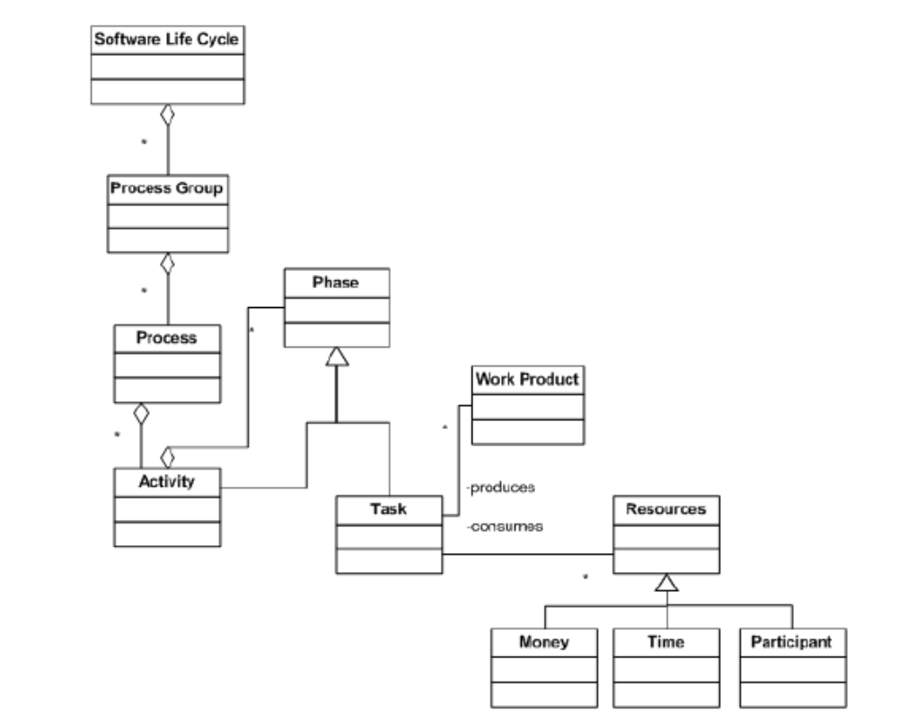
Yazılım Süreç Modelleri bileşenleri

Slide 20
Özetle...
Neden Yazılım Süreç Modelleri önemlidir?
  Kontrol
  Tutarlılık
  Düzen
  sağlar
➔ Karmaşıklığı azaltıp kaosu önler

Slide 21
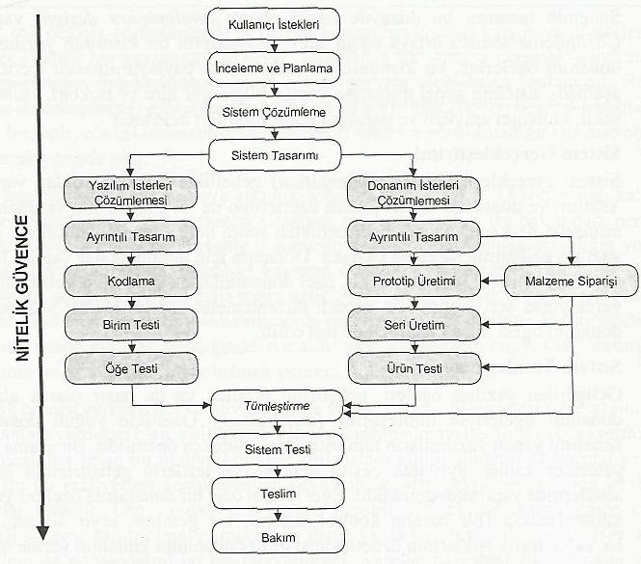
Yazılım yaşam döngüsü
Notes:
BIL 320 Yazılım Mühendisliği
0809Bahar Öğr Gör Pınar Onay Durdu
sözleşme yapıldıktan sonra en klasik anlamda bir projenin yaşam çevrimi şekildeki gibidir. Şimdi buradaki temel aşamalara kısaca göz atalım:

Slide 22
Kullanıcı isterleri
Her proje mutlaka kullanıcının ortaya koyduğu gereksinimleri karşılamak üzere gerçekleştirilir.
Notes:
BIL 320 Yazılım Mühendisliği
0809Bahar Öğr Gör Pınar Onay Durdu
Bazı araştırma ve geliştirme amaçlı projeler daha çok belirli bir başarım hedefini yakalamak veya belirli bir yaklaşımın yapılabilirliğini kanıtlamak için yürütülür

Slide 23
İnceleme ve Planlama
Her projeye başlamadan önce,
  kullanıcı isteklerinin karşılanabilmesi için
  “YAPILABİLİRLİK” (“feasibility analysis”)
  araştırması yapılır.
Her problemin çözümü bilgisayar otomasyonu olmayabilir !
Notes:
BIL 320 Yazılım Mühendisliği
0809Bahar Öğr Gör Pınar Onay Durdu
Kullanıcın var olan ortamındaki sorunlar ve eksiklikler ortaya konur; amaçlar ve hedefler tanımlanır.Sistemi gerçekleştirmenin getirisinin ve götürüsünün neler olacağı incelenir; diğer bir deyişle bilgisayar otomasyonunu gerçekleştirmenin bu maliyete değip değmeyeyeceği belirlenir.

Slide 24
Sistem Çözümlemesi
Çözümleme yapmak için çeşitli yöntemlerle kullanıcı ortamı modellenir, geliştirme ve davranış modelleri oluşturulur.

Slide 25
Sistem Tasarımı (Design)
Çözümleme sonucu ortaya çıkan işlev ve isterlerin
  bir kısmının yazılım ve donanım öğelerine
  bir kısmının da kullanıcılara
paylaştırılmasını içeren aşamadır.
Notes:
BIL 320 Yazılım Mühendisliği
0809Bahar Öğr Gör Pınar Onay Durdu
Bu aşamada sistemin genel mimarisi, yapısı, bilgisayar türü ve miktarı, kullanım şkeli, kullanıcı arayüzü ve personel gereksinimleri belirlenir.

Slide 26
Sistemin Gerçekleştirimi (Implementation)
Genelde iki ayrı koldan yapılır.
  Yazılım
  Donanım
Notes:
BIL 320 Yazılım Mühendisliği
0809Bahar Öğr Gör Pınar Onay Durdu
Genel sistem isterlerinin nasıl bir yazılım ve donanım mimarisi ile karşılanacağı belirlendikten sonra belirli bir yöntembilime göre yazılım geliştirme süreci başlar. Donanım için de eğer yeni bir donanımın imal edilmesi gerekiyorsa o da uygun bir süreç takip edilerek gerçekleştirilir ya da ticari bir donanımın alımı yapılabilir.Her bir yazılım ve donanım öğesi birleştirilmeden önce kendi içerisinde test edilir.

Slide 27
Sistem Tümleştirme (Integration)
Geliştirilen yazılım öğeleri, geliştirilen veya hazır alınan donanım öğeleri ile tümleştirilir.

Slide 28
Sistem Testi
Mutlaka sistemin asıl kullanılacağı ortamda yapılan “doğrulama” (validation) ve “sağlama” (verification) dır.
Notes:
BIL 320 Yazılım Mühendisliği
0809Bahar Öğr Gör Pınar Onay Durdu
Tümleştirmesi tamamlanan tüm öğeler bir bütün olarak, sistem haline getirilir ve sistem testleri yapılır. Sistem testi Mutlaka sistemin asıl kullanılacağı ortamda yapılmalıdır. Test süreci aynı zamanda sistemin doğrulama ve sağlamsını da içerir.

Slide 29
Teslim
Bu süreç içerisinde
  İşletmen eğitimi
  Donanım bakım eğitimi
  Yazılım bakım eğitimi
  İlk kullanım sırasında ortaya çıkan hataların giderilmesi gerçekleştirilir.
Notes:
BIL 320 Yazılım Mühendisliği
0809Bahar Öğr Gör Pınar Onay Durdu
Sistemin kullanıcıya teslimi için belirli bir sürecin izlenmesi gerekir:Bu süreç içerisinde
İşletmen eğitimi
Donanım bakım eğitimi
Yazılım bakım eğitimi
İlk kullanım sırasında ortaya çıkan hataların giderilmesi gerçekleştirilir

Slide 30
Bakım (Maintenance)
İyileştirici ve düzeltici etkinlikler yer alır.
Sistem yaşam çevrimi boyunca devam eder

Slide 31
Genel Yazılım Süreç Modelleri (Sadece yazılım geliştirmek için)
Kodla ve Düzelt (Code and Fix)
Çağlayan Modeli (Waterfall Model)
V Modeli (V-shaped Model)
Evrimsel Geliştirme (Evolutionary Development)
Prototipleme (Prototyping)
Spiral Model
Formal Sistem Geliştirme (Formal System Development)
  Matematiksel sistem modeli formal (kurallara uygun) olarak gerçekleştirilir.
Yeniden kullanıma yönelik geliştirme (Re-use based development)
  Sistem var olan bileşenlerden toparlanır
Artımlı Geliştirme (Incremental Development)
Birleşik Süreç (Unified Process)
Uç Programlama (Extreme Programming)

Slide 32
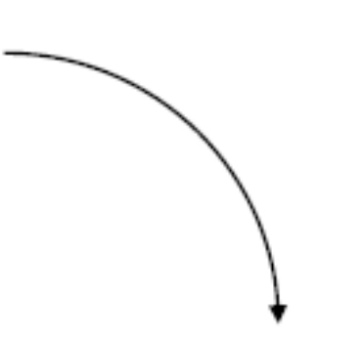
Kodla ve Düzelt (Code and Fix)
Analiz
(Çözümleme)
Kod
Kod
Düzeltme

Slide 33
Avantajları
Tüm gereken yeterli olacak kadar gayrettir.
Tüm adımlardaki gayret direk olarak ürüne katkı sağladığından çoğu müşteri ödeme yapmaktan mutlu olur.
Eğer ürün onu yapanlar tarafından kullanılacaksa

Slide 34
Dezavantajları
Kodlamaya başlamadan önce değişiklik tahmin edilmediğinden, birbirini izleyen değişikliklerden sonra kod karmakarışık bir hale gelir ve daha sonraki düzeltmeleri yapmak daha da zorlaşır.
Geliştirilen sistemin boyutunun artması, yapısal olmayan bir şekilde karmaşıklığının yönetilmesini zorlaştırır.
Müşterinin sürece dahil edilmemesi kullanıcı ihtiyaçlarına uygun olmamasına yol açar.
Bireysel geliştiriciler için uygundur, takımlar için değil.

Slide 35
Temel Çağlayan Modeli (Royce, 1970)
Yazılım
Gereksinimi
Tasarım
Gerçekleştirim
Test
İşlem ve Bakım

Slide 36
Temel Çağlayan Modeli
Sonraki faz bir önceki faz tamamlanmadan başlayamaz.
Her fazın sonucu bir ya da birden fazla onaylanan (imzalanan) belgedir.
Gerektiğinde geliştirme aktivitelerinde iterasyonlar (tekrarlamalar) olabilir.

Slide 37
Avantajları
Müşteriler ve son kullanıcılar tarafından da iyi bilenen anlaşılabilen adımlardan oluşur.
İterasyonlar (tekrarlamalar) bir sonraki ve bir önceki adımlarla gerçekleşir, daha uzak adımlarla olması nadirdir.
Değişiklik süreci yönetilebilir birimlere bölünmüştür.
Gereksinim adımı tamamlandıktan sonra sağlam bir temel oluşur
Erken işin miktarını arttırır.
Proje yöneticileri için işin dağılımını yapma açısından kolaydır.
Aşamaları iyi anlaşılabilir.
Gereksinimleri iyi anlaşılabilen projelerde iyi çalışır.
Kalite gereksinimlerinin bütçe ve zaman kısıtlamasında göre çok daha önemli olduğu projelerde iyi çalışır.

Slide 38
Çağlayan Modeli Problemleri
Problem - 1
Test aşaması geliştirme sürecinin en sonunda yapılır. Hatalar önemli yeniden tasarım gerekliliğini oluşturur.
Çözüm
1. Çözümleme aşamasının önüne bir ön-tasarım aşaması eklenir böylece programlama kısıtlamaları önceden anlaşılabilir.
2. Her aşamanın sonunda genişletilmiş belgelendirme yapılır
Neden?
Erken aşamalarda tasarım= belgelendirme
Etkili yeniden tasarıma izin verir
Proje ile ortak anlayış

Slide 39
Çağlayan Modeli Problemleri
Problem – 2
Eğer ürün tamamıyla orijinal ise, sistemi yapmadan önce biraz deneysel testlerin yapılması gereklidir
Çözüm
Bazı anahtar hipotezleri sınamak için prototip yap (Royce’un da dediği gibi iki defa yap)

Slide 40
Prototip yaptıktan sonra
Yazılım
Gereksinimi
Tasarım
Gerçekleştirim
Tasarım
Test
Gerçekleştirim
İşlem ve Bakım
Test
İşlem

Slide 41
Çağlayan Modeli Problemleri
Problem – 3
Önceden anlaşma sağlansa bile yazılımın ne yapacağı konusu yoruma açıktır.
Kullanıcılar kaliteyi en sondan önce anlayamazlar
Çözüm:
Teslim etmeden önce sürece müşteriyi de dahil et.
- Gözden geçirmeler

Slide 42
Diğer dezavantajları
Bitirme kriteri olarak belgelendirmeye önem verilmektedir
  Bazı alanlar için mümkünken (derleyiciler, işletim sistemleri, vb.) etkileşimli son kullanıcı uygulamaları gibi alanlar için zordur.
Sistem geliştirilmesi süresince de gereksinimler sıklıkla değişir.
  Çağlayan modeli gereksinimlerin çok iyi anlaşılabildiği durumlarda kullanılmalıdır.
İki ya da daha önceki fazlara gitmek çok maliyetlidir
  bu durumda da gerektiğinde tüm fazı yeniden gerçekleştirmek çok büyük bir iştir.
Bir faz tamamlanmadan diğerine geçilememesi riski arttırır.

Slide 43
V Modeli
Proje ve gereksinim planlaması
  Ürün gereksinimleri ve belirtim çözümlemesi
    Mimari ve yüksek seviye tasarım
      Detaylı tasarım
        Kodlama
      Birim testi
    Tümleştirme ve test
  Sistem ve kabul edilme testleri
Üretim, işletim ve sürdürülebilirlik

Slide 44
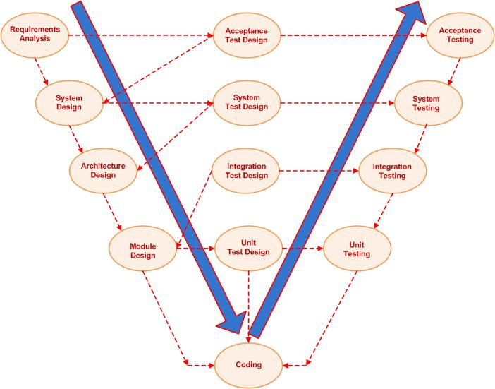
V Modeli
http://en.wikipedia.org/wiki/File:V-model.JPG

Slide 45
Avantajları
Verification ve validation planları erken aşamalarda vurgulanır
Verification ve validation sadece son üründe değil tüm teslim edilebilir ürünlerde uygulanır.
Proje yönetimi tarafında takibi kolaydır
Kullanımı kolaydır

Slide 46
Dezavanatjları
Aynı zamanda gerçekleştirilebilecek olaylara kolay imkan tanımaz
Fazlar arasında tekrarlamaları kullanmaz
Risk çözümleme ile ilgili aktiviteleri içermez

Slide 47
Yazılım da diğer sistemler gibi zamanla evrimleşir
Geliştirme devam ettikçe iş ve ürün gereksinimleride değişkenlik gösterebilir
➔ Son ürüne ulaşma düz bir çizgi ile ifade edilemez

Slide 48
Evrimsel Geliştirme (Evolutionary Development)
Anahat gereksinimleri ile başlangıç sistemi geliştirilir.
Müşteri geribildirimi ile sitem pek çok versiyonla yavaş yavaş geliştirilir.
Belirtim (specification), geliştirme ve geçerleme (validation) aktiviteleri koşutzamanlı (eş zamanlı) yürütülür.

Slide 49
Evrimsel Geliştirme
Koşutzamanlı Aktiviteler
Belirtim
Başlangıç
versiyonu
Ana hat
Tanımı
Geliştirme
Ara
versiyonlar
Geçerleme
Son
versiyon

Slide 50
Evrimsel Geliştirme (Modeli)
İki çeşit evrimsel geliştirme vardır:
  Keşifçi geliştirme (exploratory development)
    Hedef: Müşterinin gereksinimlerini incelemek için müşteri ile çalışıp son sistemi teslim etmek
    İyi anlaşılan gereksinimlerle başlanmalıdır
“ Ne istediğimi sana söyleyemem ama onu gördüğümde bilirim”
  Atılacak prototipleme (throw-away prototyping)
    Hedef: Sistem gereksinimlerini anlamak
    Tam anlaşılmamış gereksinimlerle başlar

Slide 51


Karşılaştırma
Çağlayan modeli
Evrimsel geliştirme
zaman
Notes:
BIL 320 Yazılım Mühendisliği

Slide 52
Avantajları
Kullanıcıların kendi gereksinimlerini daha iyi anlamalarını sağlar
Sürekli değerlendirme erken aşamalardaki geliştirme risklerini azaltır
Hatalar azalır

Slide 53
Problemler
Sürecin görünürlüğü azdır (düzenli teslim edilebilir ürün yoktur)
Sistemler sıklıkla iyi yapılandırılmaz (sürekli değişiklik yazılımın yapısına zarar verir)
Bakımı zordur
Yazılım gereksinimini yenilemek gerekebilir

Slide 54
Uygulanabilirliği
Küçük ve orta boyutlu etkileşimli sistemler (500.000 LOC dan daha az olan)
Büyük bir sistemin parçaları (örn. Kullanıcı arayüzleri)
Kısa süreli kullanılacak sistemler

Slide 55
Prototipleme
Gereksinim tanımlama fazında hızlıca yapılan kısmi gerçekleştirme
Gereksinimler netleştikçe prototipi düzelt
Müşteri memnu olana kadar düzeltmelere devam et

Slide 56
Avantajları
Kullanıcı sistem gereksinimlerini görebilir
Karmaşa ve yanlış anlaşılmaları engeller
Yeni ve beklenmeyen gereksinimler netleştirilebilir
Risk kontrolü sağlanır

Slide 57
Dezavantajları
Belgelendirmesi olmayan hızlı ve kirli (quick and dirty) prototipler
Prototip hedefleri net değilse kod hackleme ya da jenga başlar
Düzeltme aşaması atlanırsa, düşük performansa yol açar
Müşeri prototipten de son ürün gibi görünüm ve etki bekler.

